Slide 1
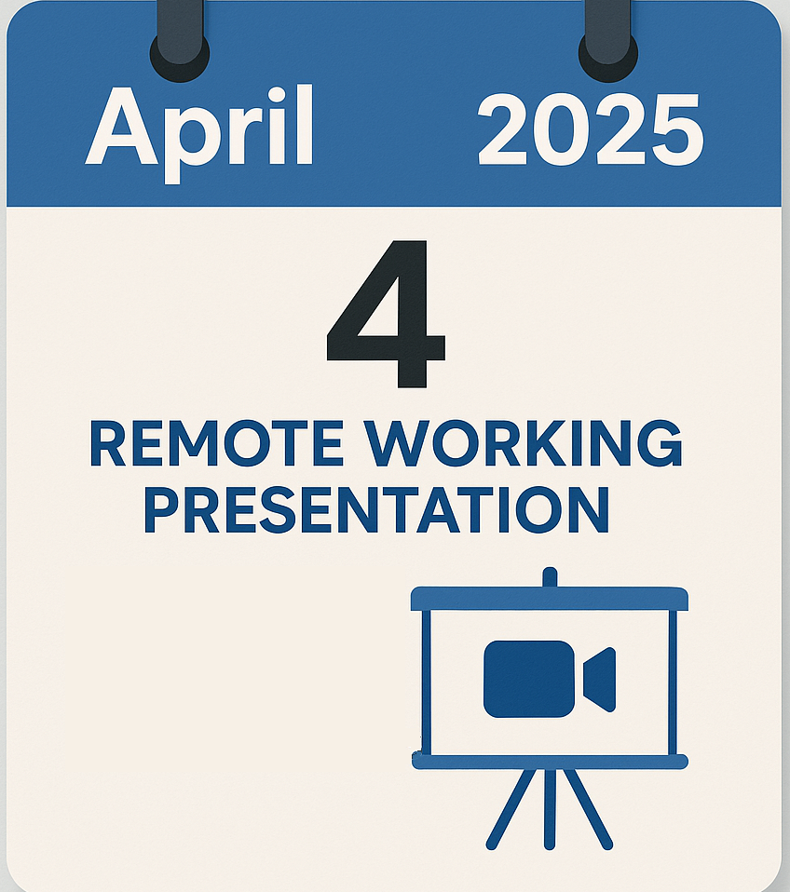
REMOTE WORKING & DIGITAL NOMADS: Πως η νέα μορφή εξ αποστάσεως εργασίας εφαρμόζεται και αλλάζει τον τρόπο που εργαζόμαστε
Γκερούση Μαρία – Μεταπτυχιακή Φοιτήτρια ΜΔΕ46
Τριμελής Επιτροπή:
Περακάκης Εμμανουήλ (Επιβλέπων) Βασσάκης Κωνσταντίνος
Τριχάς Νικόλαος
ΕΛΛΗΝΙΚΟ ΜΕΣΟΓΕΙΑΚΟ ΠΑΝΕΠΙΣΤΗΜΙΟ - ΣΧΟΛΗ ΕΠΙΣΤΗΜΩΝ ΔΙΟΙΚΗΣΗΣ ΚΑΙ ΟΙΚΟΝΟΜΙΑΣ - ΤΜΗΜΑ ΔΙΟΙΚΗΤΙΚΗΣ ΕΠΙΣΤΗΜΗΣ ΚΑΙ ΤΕΧΝΟΛΟΓΙΑΣ – ΠΜΣ: ΔΙΟΙΚΗΣΗ ΚΑΙ ΨΗΦΙΑΚΟΣ ΜΕΤΑΣΧΗΜΑΤΙΣΜΟΣ

Slide 2
ΕΙΣΑΓΩΓΗ
ΝΕΑ ΜΟΝΤΕΛΑ ΑΠΑΣΧΟΛΗΣΗΣ
Τεχνολογική Ανάπτυξη
Εξάπλωση Διαδικτύου
Εξέλιξη της αγοράς εργασίας με εναλλακτικές μορφές απασχόλησης
COVID-19: Ραγδαία αύξηση της τηλεργασίας λόγω ψηφιοποίησης διαφόρων τομέων & επαγγελμάτων
Νέα δεδομένα για εργαζόμενους & εργοδότες
Notes:
Συσκευές: Laptops, Tablet, Κινητό
Συνδεσιμότητα από παντού: Clouds, Internet, Responsiveness - Συμβατότητα

Slide 3
TIMELINE - ΕΞΕΛΙΞΗ ΤΗΛΕΡΓΑΣΙΑΣ
1957 - ΗΠΑ
1^{η} φορά πληρωμή μισθών σε ομοσπονδιακούς υπαλλήλους που εργάζονται από το σπίτι
1960s - Jack Nilles
πατέρας της τηλεργασίας, teleworking & telecommuting
«Πρώτη Γενιά»
The Home Office
1980 - Alvin Toffler
📓 «The Third Wave», Πρόβλεψη: η τηλεργασία θα φέρει κοινωνικές & περιβαλλοντικές αλλαγές
1980s-1990s
«Δεύτερη Γενιά» τηλεργασίας - ανάπτυξη laptop & κινητών The Mobile Office
1990 - Καλιφόρνια
Πρώτες νομοθεσίες για την τηλεργασία,
Κώδικας 14201, ενθάρρυνση τηλεργασίας στον δημόσιο τομέα
1997
Makimoto & Manners
📓 «Digital Nomad», προβλέπουν τη συνεχή εργασία σε κίνηση, συσκευές πιο μικρές & ελαφριές
2002
Εφαρμογή Ευρωπαϊκού Πλαισίου Συμφωνίας για την Τηλεργασία, ίσα δικαιώματα με τους φυσικά παρόντες εργαζομένους
21ος αιώνας
«Τρίτη Γενιά» ανάπτυξη διαδικτύου, clouds & άμεση ψηφιακή επικοινωνία The Virtual Office
Notes:
Timeline – Εξέλιξη της Τηλεργασίας
1957: Οι ΗΠΑ εγκρίνουν για πρώτη φορά την πληρωμή μισθών σε ομοσπονδιακούς υπαλλήλους που εργάζονται από το σπίτι σε ειδικές περιπτώσεις.
1960s: Ο Jack Nilles, γνωστός ως «πατέρας της τηλεργασίας», εργάζεται εξ αποστάσεως σύμβουλος του διαστημικού προγράμματος της Πολεμικής Αεροπορίας των ΗΠΑ και εισάγει τους όρους teleworking και telecommuting (1973). * Πρώτη γενιά τηλεργασίας: The Home Office Σπίτι-Γραφείο (1970s-1990s) Μείωση μετακινήσεων, Υποστηρίζεται από πρώιμες τεχνολογίες τηλεπικοινωνιών
1980: Ο Alvin Toffler, στο βιβλίο του The Third Wave, προβλέπει ότι η τηλεργασία θα φέρει κοινωνικές και περιβαλλοντικές αλλαγές.
1980s-1990s: Η ανάπτυξη των φορητών υπολογιστών και κινητών τηλεφώνων οδηγεί στη «Δεύτερη Γενιά» τηλεργασίας (The Mobile Office).
* Κινητό Γραφείο (1990s-2000s) Φορητοί υπολογιστές, κινητά τηλέφωνα, WiFi, Εργασία από διάφορες τοποθεσίες
1990: Η Καλιφόρνια ψηφίζει τον Κώδικα 14201, ενθαρρύνοντας την τηλεργασία στον δημόσιο τομέα.
1997: Οι Makimoto και Manners, στο Digital Nomad, προβλέπουν τη συνεχή εργασία σε κίνηση.
2002: Εφαρμογή του Ευρωπαϊκού Πλαισίου Συμφωνίας για την Τηλεργασία, εξασφαλίζοντας ίσα δικαιώματα με τους φυσικά παρόντες εργαζομένους.
21ος αιώνας: Η τηλεργασία περνά στην «Τρίτη Γενιά» (Εικονικό Γραφείο) με την ανάπτυξη του διαδικτύου, των cloud υπηρεσιών και της άμεσης ψηφιακής επικοινωνίας.
*Εικονικό Γραφείο (2000s-σήμερα) Cloud computing, απομακρυσμένη πρόσβαση, Παγκόσμια εργασία χωρίς φυσικό γραφείο
Τεχνολογικές εξελίξεις που επηρέασαν την τηλεργασία
1989: Δημιουργία Παγκόσμιου Ιστού
1990s: Ανάπτυξη κινητών επικοινωνιών
2000s: Cloud computing
Σήμερα: Τεχνητή νοημοσύνη, αυτοματισμοί, VR & AR

Slide 4
ΜΟΝΤΕΛΑ ΕΞ ΑΠΟΣΤΑΣΕΩΣ ΕΡΓΑΣΙΑΣ
Υβριδικό Μοντέλο:
“Συνδυασμός φυσικής παρουσίας & τηλεργασίας, εργασία είτε στο γραφείο είτε από το σπίτι ή συνδυασμός των 2 επιλογών στη διάρκεια της εργασιακής βδομάδας”
Τηλεργασία:
“Μορφή οργάνωσης και/ή εκτέλεσης της εργασίας, όπου ένας εργαζόμενος μπορεί να εκτελεί την εργασία του, που θα μπορούσε επίσης να πραγματοποιηθεί στις εγκαταστάσεις του εργοδότη, εκτός αυτών, μέσω της χρήσης τεχνολογιών πληροφορικής”
Ψηφιακοί Νομάδες:
“Τρόπος ζωής & εργασίας που αναπτύχθηκε από μια κατηγορία επαγγελματιών, που εργάζονται εξ αποστάσεως από οποιοδήποτε μέρος του κόσμου αξιοποιώντας τις ψηφιακές τεχνολογίες”

Slide 5
ΕΠΙΠΤΩΣΕΙΣ
+ ΕΡΓΑΖΟΜΕΝΟΙ
+ ΕΡΓΟΔΟΤΕΣ
- ΕΡΓΑΖΟΜΕΝΟΙ
- ΕΡΓΟΔΟΤΕΣ
Αυξημένη ευελιξία
Μείωση χρόνου & κόστους μετακίνησης
Βελτίωση ισορροπίας επαγγελματικής & προσωπικής ζωής
Αυξημένη ικανοποίηση & παραγωγικότητα
Δυνατότητα εργασίας από οπουδήποτε
Μείωση λειτουργικών εξόδων
Πρόσβαση σε μεγαλύτερη δεξαμενή ταλέντων
Αύξηση παραγωγικότητας (λιγότερες διακοπές, άδειες ασθενείας)
Πρόσληψη εργαζομένων από οικονομικότερες περιοχές
Θολά όρια εργασίας & προσωπικής ζωής
Αυξημένο άγχος
Αίσθημα απομόνωσης
Ανάγκη ξεχωριστού εργασιακού χώρου σπίτι
Απόσπαση προσοχής λόγω οικιακών ευθυνών
Δυσκολία διαχείρισης & παρακολούθησης εργαζομένων
Μείωση ομαδικού πνεύματος & εταιρικής κουλτούρας
Αυξημένα ζητήματα ασφάλειας & GDPR
Τεχνικά προβλήματα
Πολυπλοκότητα διαδικασιών πρόσληψης

Slide 6
CASE STUDIES
√ 100% απομακρυσμένη εργασία από 2014
√ Ασύγχρονα εργαλεία & αυτονομία εργαζομένων
√ Αύξηση παραγωγικότητας (82% ικανοποίηση)
√ Βελτίωση ισορροπίας εργασίας-ζωής
−Απομόνωση εργαζομένων
− Υπερβολικές τηλεδιασκέψεις
− Όρια εργασίας & προσωπικής ζωής
√ Υβριδικό μοντέλο μετά την πανδημία
√ Επένδυση στην τεχνολογική εκπαίδευση (Teams)
√ Ευελιξία & προσβασιμότητα για εργαζόμενους με αναπηρίες
√ Διευρυμένες πρακτικές προσλήψεων
− Μη προσβάσιμες τεχνολογίες από τρίτους προμηθευτές
− Ανάγκη για εργονομικό εξοπλισμό στο σπίτι
− Δημιουργία πιο προσβάσιμου περιεχομένου
√ 80% εργαζομένων σε τηλεργασία εντός λίγων ημερών
√ Ανάπτυξη τεχνολογικών υποδομών & ασφαλούς VPN
√ Διασφάλιση επιχειρησιακής συνέχειας & ποιότητας υπηρεσιών
− Αναβάθμιση υποδομών για απομακρυσμένη εργασία
− Ασφάλεια δεδομένων & προστασία απορρήτου

Slide 7
Η ΜΕΛΕΤΗ
Μεθοδολογία: Ποσοτική έρευνα μέσω online ερωτηματολογίου
Είδος έρευνας: Συγχρονική, μελέτη μιας χρονικής στιγμής
Διάρκεια: 1/2/2025 – 13/2/2025
Στόχος: Διερεύνηση αντιλήψεων και εμπειριών εργαζομένων σε εξ αποστάσεως, υβριδική εργασία & digital nomading
Δείγμα: 215 άτομα
112 εργαζόμενοι με τηλεργασία
6 Digital Nomads

Slide 8
Η ΜΕΛΕΤΗ
Ερευνητικά ερωτήματα:
Πώς επηρεάζουν οι δημογραφικοί παράγοντες (φύλο, ηλικία, εκπαιδευτικό επίπεδο, επαγγελματική κατάσταση) την προτίμηση των εργαζομένων για τηλεργασία ή φυσική παρουσία;
Υπάρχει σχέση μεταξύ του κλάδου εργασίας και του μοντέλου εργασίας που εφαρμόζεται;
Υπάρχει συσχέτιση μεταξύ της θέσης εργασίας και του μοντέλου εργασίας που εφαρμόζεται;
Ποιοι είναι οι κύριοι παράγοντες που επηρεάζουν την επιλογή εξ αποστάσεως μοντέλου εργασίας;
Ποιες είναι οι συχνότερες προκλήσεις που αντιμετωπίζουν οι εργαζόμενοι στα μοντέλα εξ αποστάσεως εργασίας;

Slide 9
ΑΠΟΤΕΛΕΣΜΑΤΑ
Από τους 215, το 52% απασχολούταν με εξ αποστάσεως εργασία
Χώρα καταγωγής: 97,3%
Χώρα Διαμονής: 92,9%
Απασχόληση
Ελλάδα
Ηλικία
Ηλικιακή ομάδα 25-34 ετών: 58,9%
Εκπαιδευτικό Επίπεδο
Επαγγελματική Κατάσταση
Μεταπτυχιακό: 47,3%
Πτυχίο: 40,2%
Μισθωτοί: 80,4%
Ανάλυση δείγματος 112 ερωτηματολογίων
Notes:
Η πλειοψηφία…

Slide 10
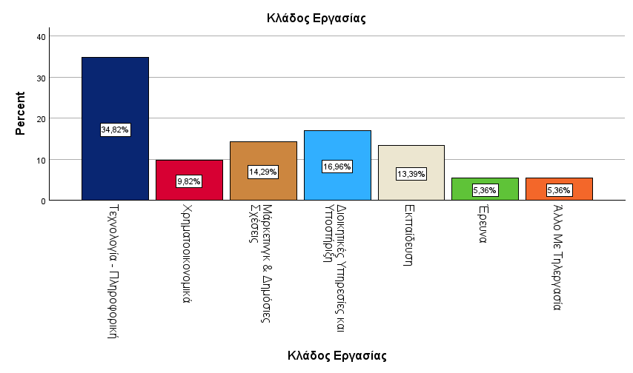
ΑΠΟΤΕΛΕΣΜΑΤΑ
ΚΛΑΔΟΣ ΕΡΓΑΣΙΑΣ
Τεχνολογία - Πληροφορική 34,8%
Διοικητικές Υπηρεσίες & Υποστήριξη 17%
Μάρκετινγκ & Δημόσιες Σχέσεις 14,3%
Ανάλυση δείγματος 112 ερωτηματολογίων

Slide 11
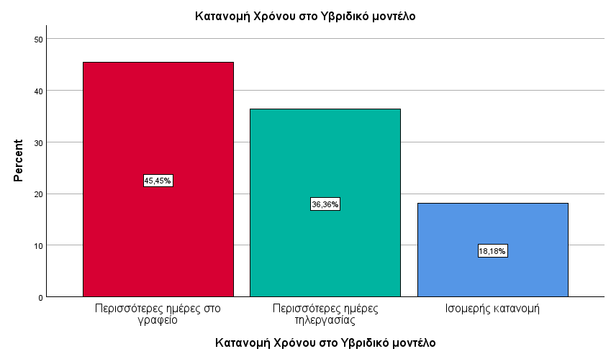
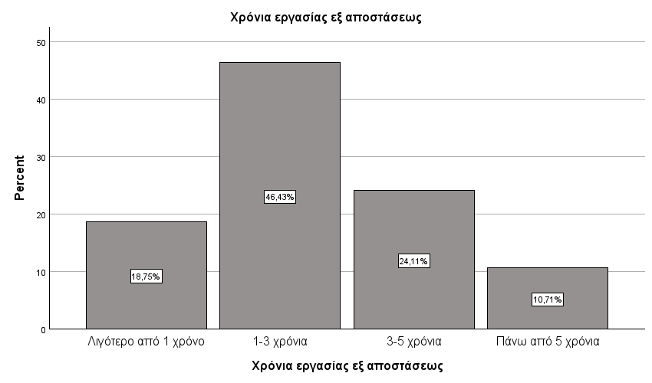
ΑΠΟΤΕΛΕΣΜΑΤΑ
ΕΜΠΕΙΡΙΑ ΣΤΟ ΥΒΡΙΔΙΚΟ
ΧΡΟΝΙΑ ΕΡΓΑΣΙΑΣ
1 - 3 χρόνια 46,4%
3 - 5 χρόνια 24,1%
Λιγότερο από 1 18,8%
Περισσότερες ημέρες στο γραφείο 45,5%
Περισσότερες ημέρες από το σπίτι 36,4%
Ισομερής Κατανομή 18,2%
Ανάλυση δείγματος 112 ερωτηματολογίων

Slide 12
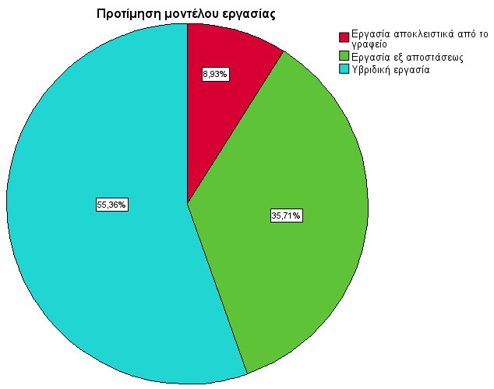
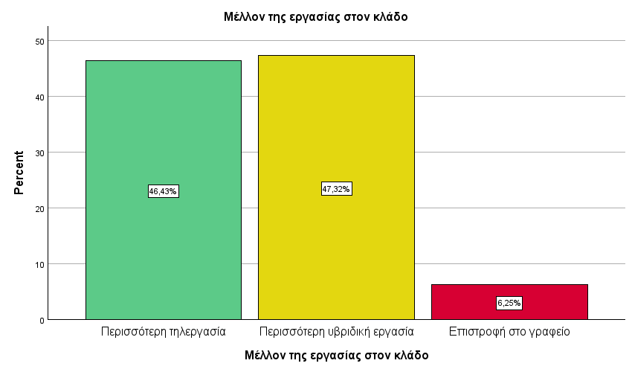
ΑΠΟΤΕΛΕΣΜΑΤΑ
ΠΡΟΤΙΜΗΣΗ ΜΟΝΤΕΛΟΥ
ΜΕΛΛΟΝ ΕΡΓΑΣΙΑΣ
Περισσότερη υβριδική 47,3%
Περισσότερη τηλεργασία 46,4%
Επιστροφή στο γραφείο 6,3%
Υβριδική εργασία 55,4%
Εξ αποστάσεως 35,7%
Εργασία αποκλειστικά στο γραφείο 8,9%
Ανάλυση δείγματος 112 ερωτηματολογίων
Notes:
Από ποιο μοντέλο εργάζονται και πως οραματίζονται το μέλλον της εργασίας στον κλάδο
Από τους 52 που απάντησαν ότι θα ήθελαν περισσότερη τηλεργασία, οι 23 προέρχονται από εξ αποστάσεως εργασία και οι 29 από το υβριδικό μοντέλο.
Από τους 53 που απάντησαν ότι θα ήθελαν περισσότερη υβριδική εργασία, οι 11 προέρχονται από εξ αποστάσεως εργασία και οι 42 από το υβριδικό μοντέλο.
Από τους 7 που απάντησαν ότι θα ήθελαν να επιστρέψουν στο γραφείο, κανείς δεν ήταν από εξ αποστάσεως, αλλά και οι 7 προέρχονταν από το υβριδικό μοντέλο

Slide 13
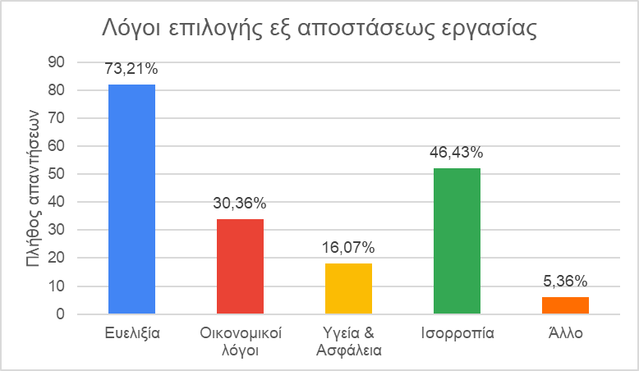
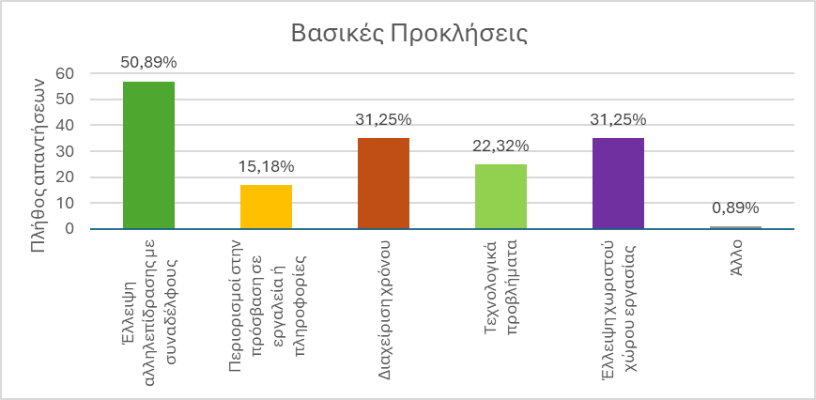
ΑΠΟΤΕΛΕΣΜΑΤΑ
ΛΟΓΟΙ ΕΠΙΛΟΓΗΣ
ΒΑΣΙΚΕΣ ΠΡΟΚΛΗΣΕΙΣ
Έλλειψη αλληλεπίδρασης συναδέλφων 50,9%
Διαχείριση χρόνου & Έλλειψη χωριστού χώρου εργασίας 31,3%
Ευελιξία 73,2%
Ισορροπία επαγγελματικής & προσωπικής ζωής 46,4%
Ανάλυση δείγματος 112 ερωτηματολογίων

Slide 14
ΑΠΟΤΕΛΕΣΜΑΤΑ
Είναι η τρέχουσα μορφή εργασίας σας αποδοτική;
Γιατί έχετε βιώσει αλλαγές στο μοντέλο εργασίας σας;
Πόσο ικανοποιημένοι είστε από την εξ αποστάσεως εργασία;
Περισσότερο αποδοτική, 75%
Δεν παρατηρεί καμία αλλαγή, 18,8%
Λιγότερο αποδοτική, 6,3%
Δεν έχω βιώσει αλλαγές στο μοντέλο εργασίας μου, 46,4%
Προσωπικές ανάγκες ή προτιμήσεις, 31,3%
Αλλαγή πολιτικής εταιρείας, 13,4%
Απόφαση εργοδότη, 8,9%
Πολύ ικανοποιημένος, 49,1%
Ικανοποιημένος, 33%
Ούτε ικανοποιημένος ούτε δυσαρεστημένος, 16,1%
Δυσαρεστημένος, 1,8%
Ανάλυση δείγματος 112 ερωτηματολογίων

Slide 15
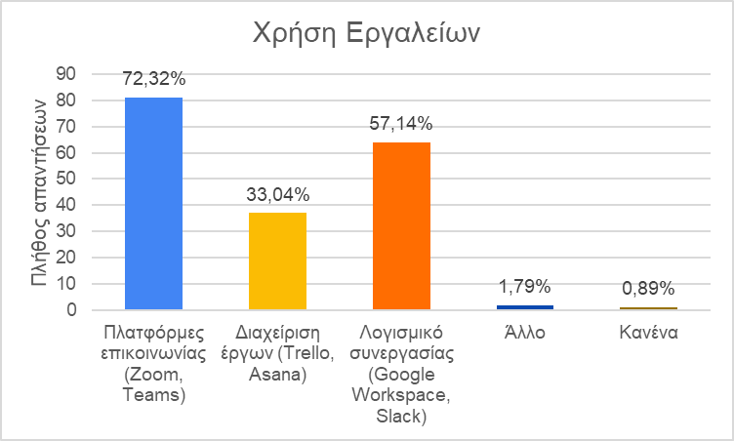
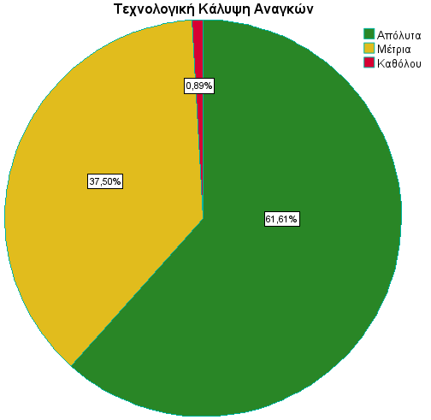
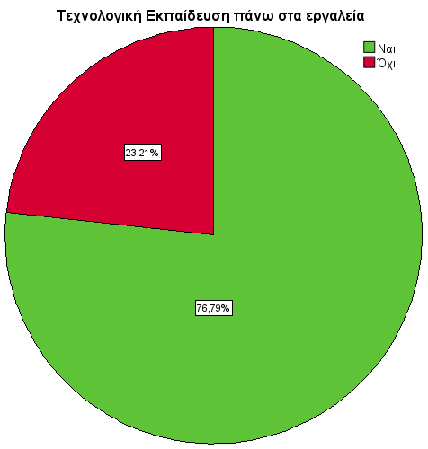
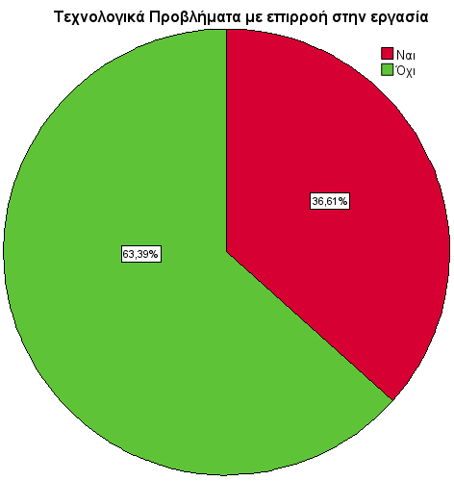
ΑΠΟΤΕΛΕΣΜΑΤΑ
ΤΕΧΝΟΛΟΓΙΚΗ ΚΑΛΥΨΗ ΑΝΑΓΚΩΝ
ΤΕΧΝΟΛΟΓΙΚΗ ΕΚΠΑΙΔΕΥΣΗ – Ναι 76,8%
ΤΕΧΝΟΛΟΓΙΚΑ ΠΡΟΒΛΗΜΑΤΑ – Όχι 63,4%
Απόλυτα 61,6%
Μέτρια 37,5%
Καθόλου 0,9%
Ανάλυση δείγματος 112 ερωτηματολογίων

Slide 16
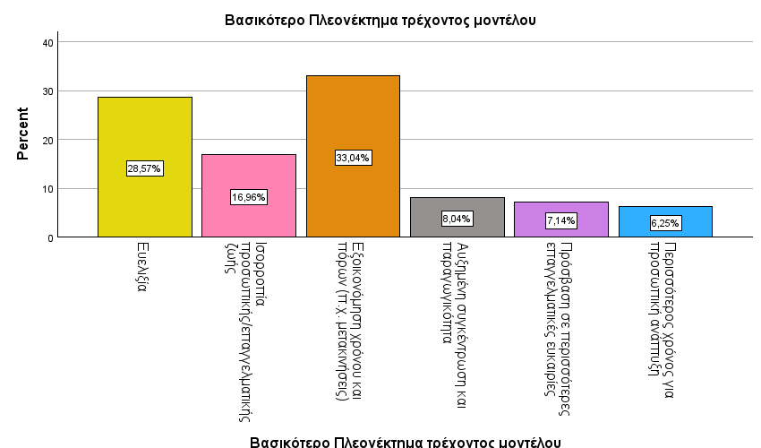
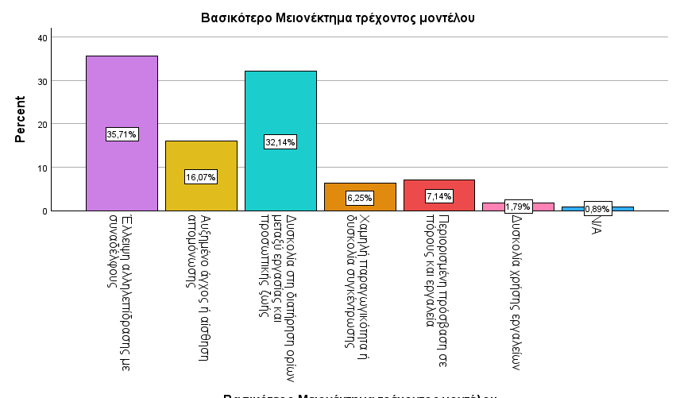
ΑΠΟΤΕΛΕΣΜΑΤΑ
ΒΑΣΙΚΟΤΕΡΟ ΠΛΕΟΝΕΚΤΗΜΑ ΤΡΕΧΟΝΤΟΣ ΜΟΝΤΕΛΟΥ
ΒΑΣΙΚΟΤΕΡΟ ΜΕΙΟΝΕΚΤΗΜΑ ΤΡΕΧΟΝΤΟΣ ΜΟΝΤΕΛΟΥ
Έλλειψη αλληλεπίδρασης με συναδέλφους 35,7%
Διατήρηση ορίων εργασίας & προσωπικής ζωής 32,1%
Άγχος – απομόνωση 16,1%
Εξοικονόμηση χρόνου και πόρων 33%
Ευελιξία 28,6%
Ισορροπία προσωπικής - επαγγελματικής ζωής 17%
Ανάλυση δείγματος 112 ερωτηματολογίων

Slide 17
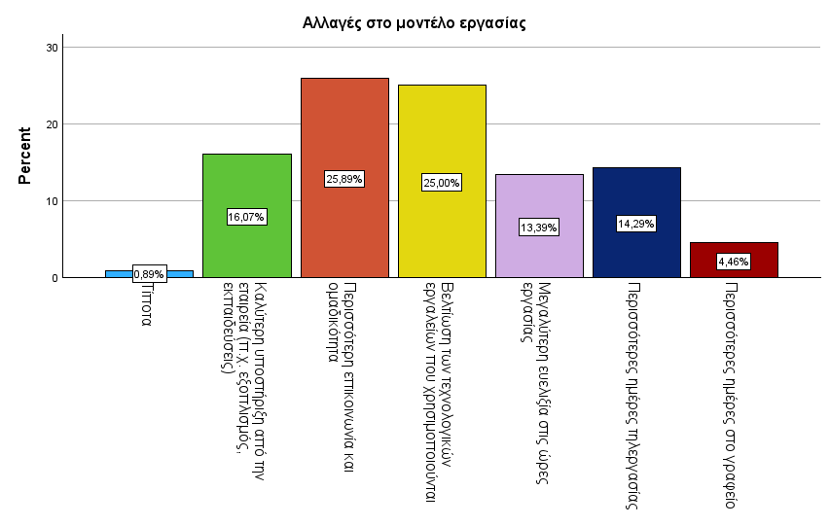
ΑΠΟΤΕΛΕΣΜΑΤΑ
ΑΛΛΑΓΕΣ ΣΤΟ ΜΟΝΤΕΛΟ
Επικοινωνία & ομαδικότητα 25,9%
Βελτίωση τεχνολογικών εργαλείων 25%
Καλύτερη υποστήριξη 16,1%
Ανάλυση δείγματος 112 ερωτηματολογίων

Slide 18
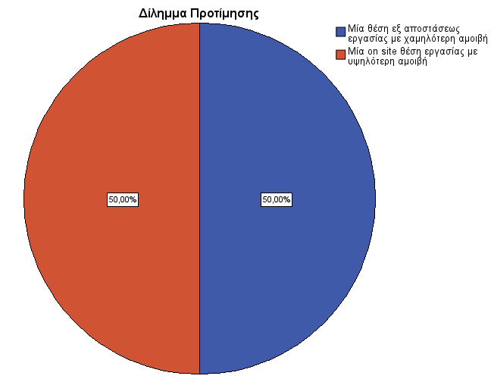
ΑΠΟΤΕΛΕΣΜΑΤΑ
Ανάλυση δείγματος 112 ερωτηματολογίων

Slide 19
ΑΠΟΤΕΛΕΣΜΑΤΑ
Στο μέλλον θα ήθελα να αλλάξω μορφή εργασίας:
Υποστηρίζουν οι εργοδότες αποτελεσματικά αυτές τις μορφές εργασίας;
Είναι βιώσιμες λύσεις για την εταιρεία;
Δεν θα ήθελα να αλλάξω, 62,5%
Στο επόμενο έτος, 18,8%
Στα επόμενα 3 χρόνια, 18,8%
Ναι 47,3%
Όχι 52,7%
Ναι 99,1%
Ποιος ωφελείται περισσότερο από την εξ αποστάσεως εργασία;
Εργαζόμενος > Εργοδότης > Περιβάλλον > Οικονομία
Ανάλυση δείγματος 112 ερωτηματολογίων
Notes:
από ποιο μοντέλο προέρχονται όσοι θα ήθελαν να αλλάξουν μορφή εργασίας στο μέλλον
Από τους 21 που απάντησαν ότι θα ήθελαν να αλλάξουν μοντέλο εργασίας μέσα στο επόμενο έτος, οι 6 προέρχονται από εξ αποστάσεως εργασία και οι 15 από το υβριδικό μοντέλο.
Από τους 21 που απάντησαν ότι θα ήθελαν να αλλάξουν μοντέλο εργασίας μέσα στα επόμενα 3 έτη, οι 4 προέρχονται από εξ αποστάσεως εργασία και οι 17 από το υβριδικό μοντέλο.
Από τους 70 που απάντησαν ότι δεν θα ήθελαν να αλλάξουν μοντέλο εργασίας στο μέλλον, οι 24 εργάζονται από εξ αποστάσεως και οι 46 βάση του υβριδικού μοντέλου.

Slide 20
DIGITAL NOMADS
ΑΛΛΑΓΗ ΤΟΠΟΘΕΣΙΑΣ
ΛΟΓΟΙ ΕΠΙΛΟΓΗΣ ΤΟΠΟΘΕΣΙΩΝ
3-6 μήνες – 50%
Κάθε χρόνο – 50%
Κόστος ζωής – 66,7%
Πολιτισμός & αξιοθέατα – 33,3%
Καιρός – 16,7%
Κοινότητα DN – 0
6 άτομα –
5,4% συμμετεχόντων
ΠΑΡΑΓΩΓΙΚΟΤΗΤΑ
ΚΟΙΝΩΝΙΚΗ ΖΩΗ
Θετική επιρροή – 66,7%
Καμία αλλαγή – 33,3%
Θετική επιρροή – 50%
Καμία αλλαγή – 50%
ΠΟΛΙΤΙΣΜΙΚΗ ΑΝΤΑΛΛΑΓΗ
ΠΟΛΙΤΙΣΜΙΚΟΙ ΦΡΑΓΜΟΙ
Έθιμα & συνήθειες – 50%
Γλώσσα & κοινωνικές νόρμες – 33,3%
Θρησκεία & απουσία συγκρούσεων – 16,7%
Ναι– 66,7%
Δεν είμαι σίγουρος– 33,3%
* Όλοι δήλωσαν ότι δεν έχουν αντιμετωπίσει πολιτισμικές συγκρούσεις
Notes:
ΤΟΠΟΘΕΣΙΕΣ: Ηνωμένο Βασίλειο, Ταϊλάνδη, Ντουμπάι, Μανίλα, Ολλανδία, Πορτογαλία, Στοκχόλμη, Μαδρίτη, Ασία, Αφρική, Αθήνα, Ιωάννινα, Κρήτη, Ναύπλιο, Ρόδος, ελληνικά νησιά κ.α.

Slide 21
ΕΡΕΥΝΗΤΙΚΑ ΕΡΩΤΗΜΑΤΑ

Slide 22
Πώς επηρεάζουν οι δημογραφικοί παράγοντες την προτίμηση των εργαζομένων στο μοντέλο εργασίας;
Έλεγχος Χ² - Στα 112 ερωτηματολόγια
Όχι στατιστικά σημαντικές σχέσεις για: φύλο επίπεδο εκπαίδευσης και επαγγελματική κατάσταση (p > .05)
Στατιστικά σημαντική σχέση για την ηλικία (p = .041), μεγαλύτερο ποσοστό προτίμησης υβριδικού μοντέλου εργασίας

Slide 23
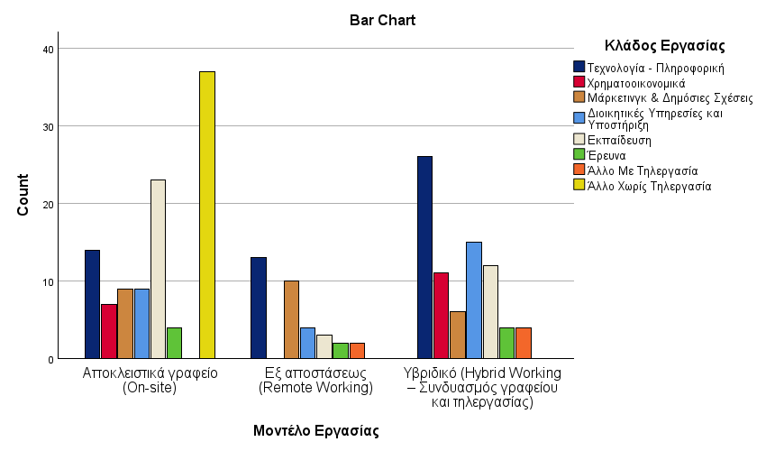
Υπάρχει σχέση μεταξύ του κλάδου εργασίας και του μοντέλου εργασίας που εφαρμόζεται;
Έλεγχος Χ² - Στα 215 ερωτηματολόγια
Εντοπίζεται στατιστικά σημαντική σχέση μεταξύ του κλάδου εργασίας και του μοντέλου εργασίας (p < .001 < .05)

Slide 24
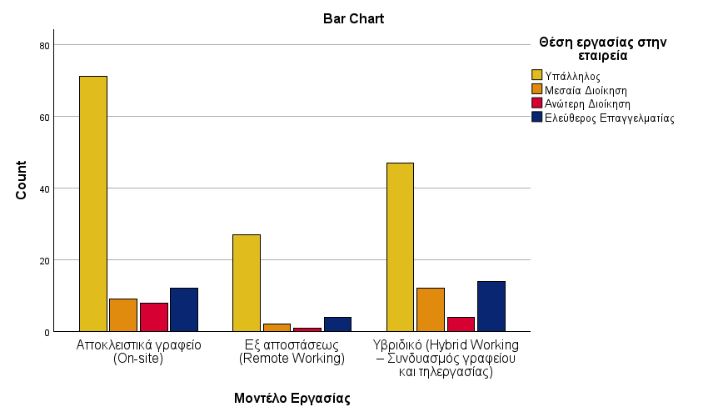
Υπάρχει συσχέτιση μεταξύ της θέσης εργασίας και του μοντέλου εργασίας που εφαρμόζεται;
Έλεγχος Χ² - Στα 215 ερωτηματολόγια
Όχι στατιστικά σημαντική σχέση μεταξύ της θέσης των συμμετεχόντων στην επιχείρηση και του μοντέλου εργασίας (p = .365 > .05)

Slide 25
Ποιοι είναι οι κύριοι παράγοντες που επηρεάζουν την επιλογή εξ αποστάσεως μοντέλου εργασίας; Binary Logistic Regression – εκτίμηση των πιθανοτήτων για την εμφάνιση ενός αποτελέσματος
Έλεγχος ταύτισης απαντήσεων μεταξύ μεγαλύτερων ευκαιριών και βασικού πλεονεκτήματος
Ευελιξία Χρόνος με οικογένεια Μείωση κόστους μετακίνησης
Δεν εμφανίζεται κάποια πιθανότητα συνέπειας (Exp(B) < 1) για την ευελιξία (Exp(B) = 0.343) & τον χρόνο (Exp(B) = 0.888)
Για το κόστος, υπάρχει 2.074 φορές υψηλότερη πιθανότητα συνέπειας για την προτεραιοποίηση της μείωσης του (95% C.I. = 1.212 – 3.549, p=0.008)
Notes:
Η μέθοδος αυτή επιτρέπει την εκτίμηση των πιθανοτήτων για την εμφάνιση ενός αποτελέσματος, βασισμένη σε μία ή περισσότερες ανεξάρτητες μεταβλητές.

Slide 26
Ποιες είναι οι συχνότερες προκλήσεις που αντιμετωπίζουν οι εργαζόμενοι στα μοντέλα εξ αποστάσεως εργασίας; Binary Logistic Regression – εκτίμηση των πιθανοτήτων για την εμφάνιση ενός αποτελέσματος
Έλεγχος ταύτισης απαντήσεων μεταξύ βασικών προκλήσεων και βασικού μειονεκτήματος
Έλλειψη αλληλεπίδρασης με συναδέλφους Διαχείριση χρόνου
Δεν εμφανίζεται κάποια πιθανότητα συνέπειας (Exp(B) < 1) για την έλλειψη αλληλεπίδρασης με συναδέλφους (Exp(B) = 0.367)
Για τη διαχείριση χρόνου, υπάρχει 2.054 φορές υψηλότερη πιθανότητα συνέπειας για την προτεραιοποίηση της διαχείρισης του χρόνου για καλύτερη ισορροπία μεταξύ προσωπικής και επαγγελματικής ζωής (95% C.I. = 1.218 – 3.464, p=0.007)

Slide 27
ΣΥΝΟΨΗ ΕΥΡΗΜΑΤΩΝ - ΣΥΜΠΕΡΑΣΜΑΤΑ
Μετάβαση στην εξ αποστάσεως εργασία
Προτιμήσεις εργαζομένων
Πλειονότητα προτιμά την υβριδική εργασία, συνδυασμός παραγωγικότητα γραφείου & άνεση της τηλεργασίας
2η επιλογή αποκλειστικά εξ αποστάσεως εργασία, ευελιξία ισορροπία & οικονομικών οφέλη
Μεγαλύτερο μειονέκτημα απομόνωση & έλλειψη αλληλεπίδρασης
Μεταβατική φάση από εργασία με φυσική παρουσία προς εξ αποστάσεως
Κλάδοι τεχνολογίας πιο εξοικειωμένοι
Υβριδικό μοντέλο πιο δημοφιλές λόγω ευελιξίας & αίσθησης ελέγχου
Τεχνολογικές απαιτήσεις & υποδομές
Προσδοκίες για το μέλλον
Επαρκή τεχνολογική κάλυψη, χωρίς σημαντικά προβλήματα
Η αξιοπιστία των τεχνολογικών εργαλείων είναι κρίσιμη για την αποτελεσματικότητα
Περισσότερη επικοινωνία & ομαδικότητα
Καλύτερα τεχνολογικά εργαλεία
Υποστήριξη από τις εταιρείες (εξοπλισμός & εκπαίδευση)
Notes:
Οι περισσότεροι εργαζόμενοι δεν επιθυμούν την αποκλειστική επιστροφή στο γραφείο.

Slide 28
ΣΥΝΟΨΗ ΕΥΡΗΜΑΤΩΝ - ΣΥΜΠΕΡΑΣΜΑΤΑ
Κύρια πλεονεκτήματα:
Ευελιξία
Εξοικονόμηση κόστους μετακίνησης
Καλύτερη ισορροπία επαγγελματικής & προσωπικής ζωής
Κύρια μειονεκτήματα:
Έλλειψη κοινωνικής αλληλεπίδρασης
Δυσκολία διατήρησης ορίων εργασίας-προσωπικής ζωής
Αίσθηση απομόνωσης
Υποστήριξη από εργοδότες
Διχασμένες απόψεις σχετικά με το αν οι εργοδότες στηρίζουν επαρκώς τα ευέλικτα μοντέλα εργασίας
Δίλημμα
50-50! Οι εργαζόμενοι εκτιμούν τόσο την ευελιξία όσο και την οικονομική ανταμοιβή
Notes:
Οι απόψεις διίστανται: κάποιοι θεωρούν ότι η τηλεργασία ενισχύει την παραγωγικότητα, ενώ άλλοι δυσκολεύονται χωρίς το δομημένο περιβάλλον του γραφείου.

Slide 29
ΠΡΟΤΑΣΕΙΣ ΓΙΑ ΜΕΛΛΟΝΤΙΚΗ ΕΡΕΥΝΑ
🔎Συγκριτικές μελέτες μεταξύ διαφορετικών κλάδων & χωρών για την κατανόηση των διαφορών στην εφαρμογή και τις επιπτώσεις της τηλεργασίας.
🔎Ψυχολογικές και κοινωνικές διαστάσεις της τηλεργασίας (επιπτώσεις στην ψυχική υγεία, η αίσθηση απομόνωσης και η ισορροπία εργασιακής-προσωπικής ζωής).
🔎Ρόλος της τεχνολογίας και της Τεχνητής Νοημοσύνης στην εξ αποστάσεως εργασία (αυτοματοποιημένες διαδικασίες, εικονικούς χώρους συνεργασίας, νέες μορφές επικοινωνίας).
🔎Εργασιακές σχέσεις και εταιρική κουλτούρα: πώς η απομακρυσμένη εργασία επηρεάζει την εταιρική ταυτότητα, την εμπιστοσύνη μεταξύ συναδέλφων και την ανάπτυξη ηγετικών δεξιοτήτων.
🔎Πολιτικές και νομοθετικά πλαίσια για ένα βιώσιμο και δίκαιο εξ αποστάσεως μοντέλο εργασίας & η φορολογική αντιμετώπιση των τηλεργαζομένων.
🔎Οικονομικές επιπτώσεις της τηλεργασίας, σε επίπεδο επιχειρήσεων και σε τοπικές και εθνικές οικονομίες.

Slide 30
Ευχαριστώ πολύ!
Work is not a place anymore. It’s what you do. – Chris Herd
* You never truly appreciate your Wi-Fi until it’s gone, especially during a presentation.
Notes:
Quotes:
In the world of remote work, the key is not to prioritize what’s on your schedule, but to schedule your priorities. When faced with a remote work challenge, remind yourself: it’s not about the distance between us, but the determination within us.
“The future of work is remote. The future of leadership is empowerment.” – Bill Gates
Wherever you are, be all there.
Ο Chris Herd είναι ιδρυτής και CEO της Firstbase, μιας εταιρείας που παρέχει λύσεις για τη διαχείριση απομακρυσμένων εργαζομένων, όπως εξοπλισμό και υποδομές για remote teams.

Slide 31
ΒΙΒΛΙΟΓΡΑΦΙΑ
📓Blumberga, S. and Pylinskaya, T. (2019) ‘Remote work advantages and disadvantages on the example in it organisation’, in International Conference NORDSCI. Athens. Available at: https://www.academia.edu/download/60747750/REMOTE_WORK_-_ADVANTAGES_AND_DISADVANTAGES_ON_THE_EXAMPLE_IN_IT_ORGANISATION20190930-60686-1a3dea8.pdf (Accessed: 15 September 2024).
📓Ferreira, R. et al. (2021) ‘Decision Factors for Remote Work Adoption: Advantages, Disadvantages, Driving Forces and Challenges’, Journal of Open Innovation: Technology, Market, and Complexity, 7(1), p. 70. Available at: https://doi.org/10.3390/joitmc7010070.
📓GitLab (2021) ‘The Remote Work Report 2021’. GitLab. Available at: https://handbook.gitlab.com/handbook/company/culture/all-remote/remote-work-report/.
📓Grzegorczyk, M. et al. (2021) Blending the physical and virtual: a hybrid model for the future of work. Bruegel Policy Contribution. Available at: https://www.econstor.eu/handle/10419/251067 (Accessed: 16 September 2024).
📓Guerra, A.I. et al. (2021) ‘General Data Protection Regulation (GDPR): Legal, Ethic and Other Issues, Especially in Covid-19 Time’, Law, State and Telecommunications Review, 13(2), pp. 28–41. Available at: https://doi.org/10.26512/lstr.v13i2.37425.
📓Jacks, T. (2021) ‘Research on Remote Work in the Era of COVID-19’, Journal of Global Information Technology Management, 24(2), pp. 93–97. Available at: https://doi.org/10.1080/1097198X.2021.1914500.
📓Joice, W. (2000) ‘The evolution of telework in the federal government’. Available at: https://rosap.ntl.bts.gov/view/dot/14140 (Accessed: 16 September 2024).
📓Kim N (2024) ‘DIGITAL NOMADISM: DE FINITION, SUPPORTING FACTORS, MOTIVATIONS AND CHALLENGES. BENEFITS AND ISSUES FOR THE HOST COUNTRIES AND EMPLOYERS’. Available at: https://doi.org/10.5281/ZENODO.11265155.
📓Kowalski, G. and Ślebarska, K. (2022) ‘Remote Working and Work Effectiveness: A Leader Perspective’, International Journal of Environmental Research and Public Health, 19(22), p. 15326. Available at: https://doi.org/10.3390/ijerph192215326.
📓Mark, G. et al. (2022) ‘Introduction to this special issue: the future of remote work: responses to the pandemic’, Human–Computer Interaction, 37(5), pp. 397–403. Available at: https://doi.org/10.1080/07370024.2022.2038170.
📓Messenger, J.C. (2019) ‘Introduction: Telework in the 21st century–an evolutionary perspective’, in Telework in the 21st Century. Edward Elgar Publishing, pp. 1–34. Available at: https://www.elgaronline.com/edcollchap-oa/edcoll/9781789903744/9781789903744.00005.xml (Accessed: 16 September 2024).
📓Microsoft: Making the Move to Remote Work (2020). Available at: https://askearn.org/employerprofile/microsoft-making-the-move-to-remote-work (Accessed: 11 November 2024).
📓Ono, H. and Mori, T. (2021) ‘COVID-19 and Telework: An International Comparison’, Journal of Quantitative Description: Digital Media, 1. Available at: https://doi.org/10.51685/jqd.2021.004.
📓Popovici, V. and Popovici, A.-L. (2020) ‘Remote work revolution: Current opportunities and challenges for organizations’, Ovidius Univ. Ann. Econ. Sci. Ser, 20(1), pp. 468–472.
📓Romero, M.Á.M. et al. (2022) ‘REMOTE WORK IN THE COVID-19 ERA: A HOLISTIC APPROACH’, Journal of Language and Linguistic Studies, 17(4). Available at: https://www.jlls.org/index.php/jlls/article/view/4195 (Accessed: 15 September 2024).
📓Shirmohammadi, M., Au, W.C. and Beigi, M. (2022) ‘Remote work and work-life balance: Lessons learned from the covid-19 pandemic and suggestions for HRD practitioners’, Human Resource Development International, 25(2), pp. 163–181. Available at: https://doi.org/10.1080/13678868.2022.2047380.
📓WORK, P.P.O.R. (2018) ‘Remote work definitions overview’, Research for Rural Development, 2, p. 174.
📓Μόσχου, Μ. (2023) Πώς ο Μιχάλης Τσαμάζ μεταμόρφωσε τον ΟΤΕ σε «case study» στο Harvard, euro2day.gr. Available at: https://www.euro2day.gr/news/enterprises/article/2222987/pos-o-mihalhs-tsamaz-metamorfose-ton-ote-se-case-s.html (Accessed: 11 November 2024).
📓‘Το case study του Ομίλου ΟΤΕ για την τηλεργασία’ (2020) NewsIT, 6 April. Available at: https://www.newsit.gr/ellada/to-case-study-tou-omilou-ote-gia-tin-tilergasia/3007658/ (Accessed: 11 November 2024).
📓Τσαμάζ, Μ. (2021) ‘Ο μετασχηματισμός του ΟΤΕ μέσα στην κρίση’, Οικονομικό Πανεπιστήμιο Αθηνών, (41), p. 19.

